Slide 1
Data Handling and
API Communication in Angular

Slide 2
RxJS
A library for reactive programming with Observables.
Key Features:
Asynchronous data streams.
Operators for transforming, filtering, and combining data.
Everything is a stream: instead of dealing with individual asynchronous events (e.g., callbacks or promises), think in terms of streams of data that flow through application.
Notes:
Một thư viện để lập trình phản ứng với các vật quan sát.
Các tính năng chính:
Các luồng dữ liệu không đồng bộ.
Người vận hành để chuyển đổi, lọc và kết hợp dữ liệu.
Mọi thứ đều là một luồng: thay vì xử lý các sự kiện không đồng bộ cá nhân (ví dụ: gọi lại hoặc lời hứa), hãy suy nghĩ về các luồng dữ liệu chảy qua ứng dụng.

Slide 3

Everything is a stream
Procedural Approach (Imperative):
Reactive Approach (Stream):
buttonClicks is a stream.
subscribe() method reacts to events emitted by the stream.
Notes:
Phương pháp thủ tục (mệnh lệnh):
Phương pháp phản ứng (luồng):

Slide 4
Advantages of Thinking in Streams
Declarative: Focus on what should happen, not how it happens.
Asynchronous Made Simple: Streams abstract away the complexity of asynchronous tasks.
Composable: Easily combine, filter, and transform streams to handle complex workflows.
Resilient: Streams can handle errors gracefully with operators like catchError.
Notes:
Ưu điểm của suy nghĩ trong các luồng
Tuyên bố: Tập trung vào những gì sẽ xảy ra, không phải là cách nó xảy ra.
Không đồng bộ thực hiện đơn giản: Các luồng trừu tượng loại bỏ sự phức tạp của các nhiệm vụ không đồng bộ.
Có thể kết hợp: Dễ dàng kết hợp, lọc và chuyển đổi các luồng để xử lý các quy trình công việc phức tạp.
Khả năng phục hồi: Các luồng có thể xử lý các lỗi một cách duyên dáng với các toán tử như CatchError.

Slide 5
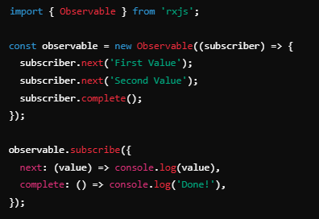
RxJS Observables
Represents a data stream.
Emits values over time.
Can subscribe to it to listen for these values.
Example output:
First Value
Second Value
Done!
Notes:
Đại diện cho một luồng dữ liệu.
Phát ra giá trị theo thời gian.
Có thể đăng ký nó để lắng nghe các giá trị này.
Ví dụ đầu ra:

Slide 6
RxJS Operators
Operators are functions to transform, filter, and combine streams.
Common Operators:
map: Transforms each value in the stream.
filter: Emits only values that satisfy a condition.
merge: Combines multiple streams into one.
debounceTime: Emits values only after a specified delay.
Notes:
Các toán tử là các chức năng để biến đổi, lọc và kết hợp các luồng.
Các nhà khai thác chung:
Bản đồ: Biến đổi từng giá trị trong luồng.
Bộ lọc: Chỉ phát ra các giá trị thỏa mãn một điều kiện.
Hợp nhất: Kết hợp nhiều luồng thành một.
DebounCetime: Chỉ phát ra các giá trị sau một độ trễ được chỉ định.

Slide 7
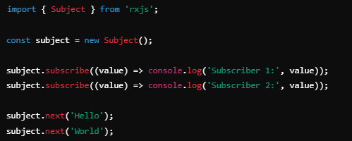
RxJS Subjects
A subject is both an observable and an observer.
Acts as a bridge between imperative and reactive code.
Can manually emit values using next().
Example output:
Subscriber 1: Hello
Subscriber 2: Hello
Subscriber 1: World
Subscriber 2: World
Notes:
Một chủ đề là cả một quan sát và một người quan sát.
Hoạt động như một cầu nối giữa mã bắt buộc và phản ứng.
Có thể phát ra các giá trị bằng thủ công bằng cách sử dụng tiếp theo ().
Ví dụ đầu ra:
Người đăng ký 1: Xin chào
Người đăng ký 2: Xin chào
Người đăng ký 1: Thế giới
Người đăng ký 2: Thế giới

Slide 8
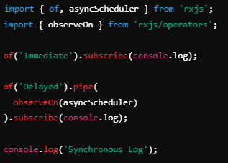
RxJS Schedulers
Schedulers control the execution of streams (e.g., immediate, asynchronous, or scheduled execution).
Example output:
Immediate
Synchronous Log
Delayed
Notes:
Trình lập lịch kiểm soát việc thực hiện các luồng (ví dụ: thực thi ngay lập tức, không đồng bộ hoặc theo lịch trình).
Ví dụ đầu ra:
Ngay lập tức
Nhật ký đồng bộ
Chậm trễ

Slide 9
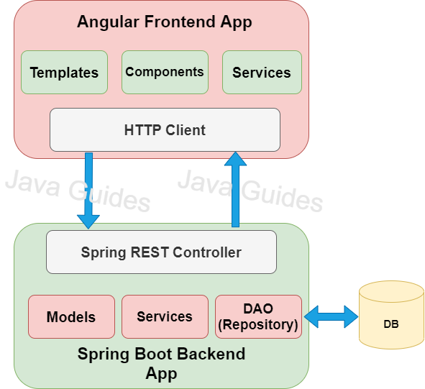
Why API Communication is Essential
Enables Angular applications to interact with backend services.
Facilitates CRUD operations and real-time updates.
Notes:
Cho phép các ứng dụng Angular tương tác với các dịch vụ phụ trợ.
Tạo điều kiện cho các hoạt động CRUD và cập nhật thời gian thực.

Slide 10
Angular HTTP Client
Supports CRUD Operations:
GET, POST, PUT, DELETE, and other HTTP methods.
Type-Safe Responses:
Uses TypeScript generics to define the expected response type.
Interceptors:
Allows you to modify requests and responses globally.
Error Handling:
Provides ways to handle HTTP errors using RxJS operators like catchError.
Observables:
Returns responses as RxJS Observables, which can be subscribed to or piped for advanced operations.
Notes:
Hỗ trợ các hoạt động CRUD:
Nhận, đăng, đặt, xóa và các phương thức HTTP khác.
Câu trả lời an toàn loại:
Sử dụng máy tính chung TypeScript để xác định loại phản hồi dự kiến.
Người đánh chặn:
Cho phép bạn sửa đổi các yêu cầu và phản hồi trên toàn cầu.
Xử lý lỗi:
Cung cấp các cách để xử lý các lỗi HTTP bằng các toán tử RXJS như CatchError.
Quan sát:
Trả về các câu trả lời như các quan sát của RXJS, có thể được đăng ký hoặc tham gia các hoạt động nâng cao.

Slide 11
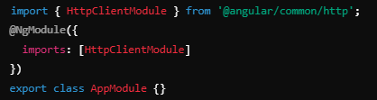
Adding HTTP Client to the Project
Import HttpClientModule in app.module.ts.
Inject HttpClient service into your component or service.

Slide 12
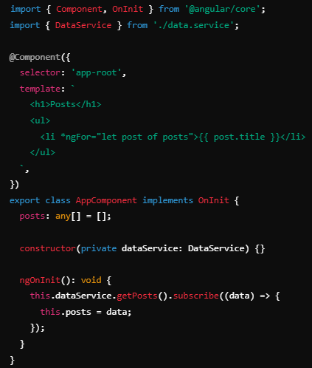
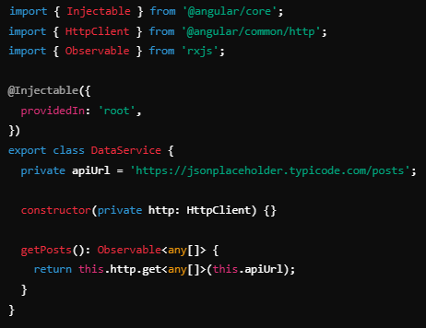
GET Request
Fetch data from an API using HttpClient.get().

Slide 13


POST Request
Send data to an API using HttpClient.post().

Slide 14


PUT and DELETE Requests
PUT Request: Update data on the server.
DELETE Request: Delete data from the server.

Slide 15
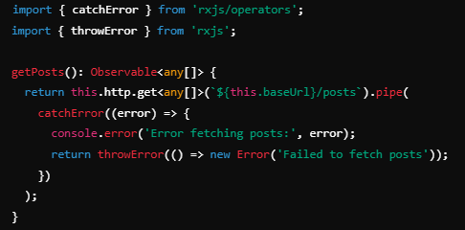
Handling HTTP Errors
Use Angular’s catchError from RxJS to handle errors.

Slide 16
Advanced Features
Request Headers: add headers to requests.
Query Parameters: add parameters to requests.
Interceptors:
Middleware for HTTP requests and responses.
Modify HTTP requests globally, e.g., for adding authentication tokens.
Notes:
Yêu cầu tiêu đề: Thêm tiêu đề vào yêu cầu.
Tham số truy vấn: Thêm tham số vào yêu cầu.
Người đánh chặn:
Phần mềm trung gian cho các yêu cầu và phản hồi HTTP.
Sửa đổi các yêu cầu HTTP trên toàn cầu, ví dụ: để thêm mã thông báo xác thực.

Slide 17
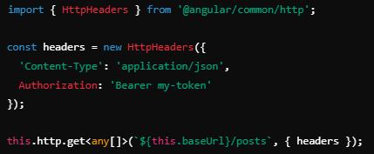
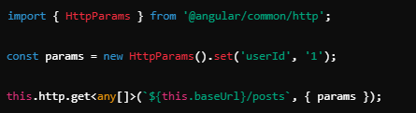
Header & Params Examples

Slide 18
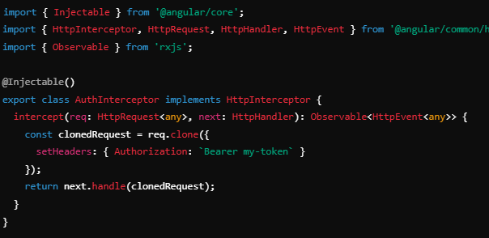
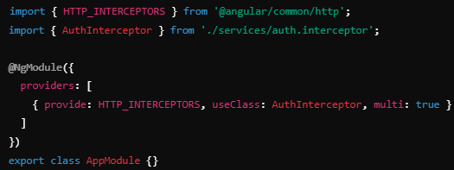
Interceptor Example

Slide 19
Practice
Use Angular's HttpClient to make HTTP requests.
Use RxJS operators like map, switchMap, catchError, and debounceTime to manipulate and handle HTTP responses.
Implement error handling and loading indicators.
Notes:
Sử dụng httpclient của Angular để thực hiện các yêu cầu HTTP.
Sử dụng các toán tử RXJS như MAP, SwitchMap, CatchError và DebounCetime để thao tác và xử lý các phản hồi HTTP.
Thực hiện các chỉ số xử lý lỗi và tải.

